Slide 1
SYSTEM DESIGN DOCUMENT
수정 이력
2026.08.20
47쪽 원본을 11쪽 핵심 문서로 재구성
호흡 시스템 기획 문서
2026.08.21
게이지·속성·UI 피드백 추가
2026.08.22
핵심 순환·소음/AI·통합 플로우 도식
들이마시기 · 숨 참기 · 내쉬기를 직접 조절해
이동, 은신, 소음, 환경 대응을 연결하는 핵심 시스템
호흡을 조절해, 위험 속에서 길을 만들어라
작성자 윤수진

Slide 2
DOCUMENT MAP
목차
01
시스템 정의 및 설명
04
시스템 규칙
슬로건 · 효과 · 재미 · 볼륨 맵
기본 행동 · 능력 확장 · 연동 규칙
스토리보드
02
핵심 순환 구조
05
시스템 구조도
들이마시기부터 다시 판단까지 6단계
소음/AI 공간 예시 · 통합 플로우
03
플레이 화면
06
리소스 / 안전장치
UI 요소 · 상태별 피드백 · 이미지
제작 리소스 · 예외 처리 우선순위

Slide 3
01 시스템 정의 및 설명
시스템 정의
시스템 볼륨 맵
플레이어가 들이마시기·숨 참기·내쉬기를 직접 조절해 호흡량과 소음을 관리하는 핵심 행동 시스템
호흡 결과가 다른 시스템으로 전달되고, 다시 호흡 조건을 변화시킴
능력 · 장비
들이마시기
슬로건
호흡을 조절해, 위험 속에서 길을 만들어라
숨 참기
내쉬기
호흡
효과
이동·은신·환경 대응의 결과를 하나의 호흡 규칙으로 연결
적 AI
이동 방식
소음
공기 환경
재미
언제·얼마나·어디서 숨 쉴지에 따라 같은 공간의 해법이 달라짐
핵심 약속
이동·환경·능력이 다시 호흡의 소비량·안전 한계·회복 위치를 바꿈
호흡은 자동 회복 게이지가 아니라 플레이어가 반복적으로 판단하고 조작하는 행동 시스템

Slide 4
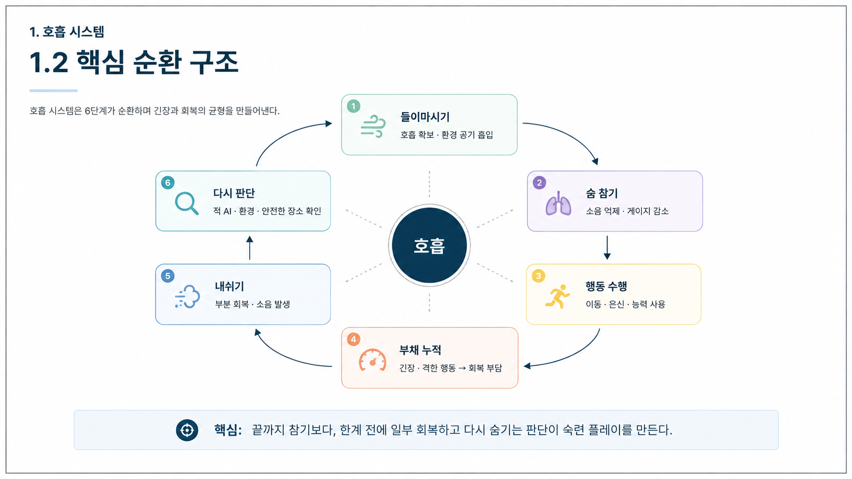
02 핵심 순환 구조
끝까지 참기보다 한계 전에 일부 회복하고 다시 판단하는 플레이가 숙련도를 만듦
들이마시기
호흡 확보 · 환경 공기 흡입
다시 판단
적 AI · 환경 · 안전한 장소 확인
숨 참기
소음 억제 · 게이지 감소
호흡
내쉬기
부분 회복 · 소음 발생
행동 수행
이동 · 은신 · 능력 사용
부채 누적
긴장 · 격한 행동 → 회복 부담
핵심 필요한 만큼 확보 → 필요한 순간만 억제 → 안전한 위치에서 부분 회복 → 다시 판단

Slide 5
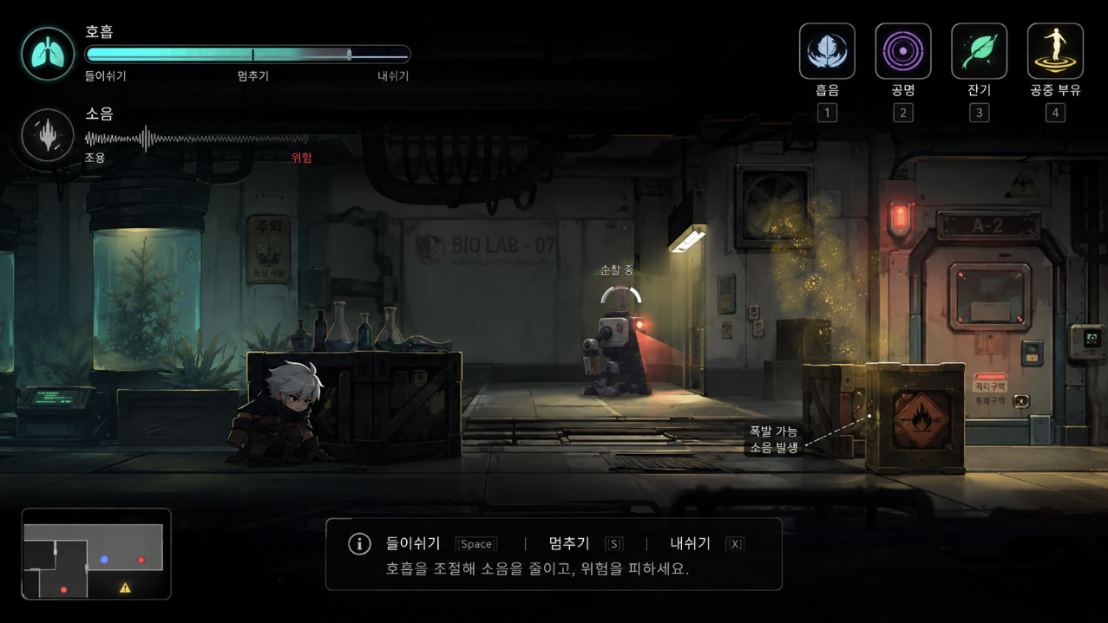
03 플레이 화면
호흡 게이지
확보량 · 소모 속도 · 한계 위험
소음 / 의심
소음 크기 · 적 AI 반응 가능성
능력 아이콘
사용 가능 · 잠금 · 조건 미충족
미니맵 / 탐지
적 위치 · 위험 구역 · 소음 원점
상태별 UI 피드백
정상 입력
상태색·모션·SFX 전환
입력 결과 즉시 확인
화면 판단 흐름
조건 미충족
능력 아이콘 잠금·짧은 경고
불가능한 이유 전달
상태 확인
→
위험 예측
→
회복 위치 선택
→
호흡 실행
강제 상태
붉은 경고·강제 호흡·재입력 제한
한계 도달 결과 전달

Slide 6
04 시스템 규칙
RULE 01
호흡량은 직접 조절
RULE 02
숨 참기는 확보 호흡 소비
RULE 03
내쉬기는 필요한 만큼 회복
RULE 04
한계 초과 시 강제 호흡
RULE 05
호흡 결과는 소음으로 전달
RULE 06
시작 상태에 따라 결과 변화
들이마시기
준비 · 회수 · 저장
숨 참기
은폐 · 유지 · 정지
내쉬기
방출 · 공명 · 기만
기본
입력 시간만큼 호흡 확보
기본
호흡 소음 억제 · 게이지 소모
기본
필요한 양만 부분 회복
흡인
주변 오브젝트 회수 / 탐색
기척 소거
시각 탐지 회피; 물리 소음 유지
공명
환경·적 위치를 파동으로 탐색
흡음
큰 소음 저장 후 다른 위치에서 방출
공중 부유
공중에서 시작할 때만 높이 유지
잔기
가짜 기척을 남겨 적 판단 왜곡
흡기 도약
점프 시작 시 수평 거리 증가
시간 정지
후반 능력 · 매우 큰 호흡 소모
소음 방출
저장 소음을 내보내 호흡 복구
금지 규칙 새 버튼을 계속 추가하거나, 한 번 시작한 호흡을 끝까지 강제하는 구조로 만들지 않음

Slide 7
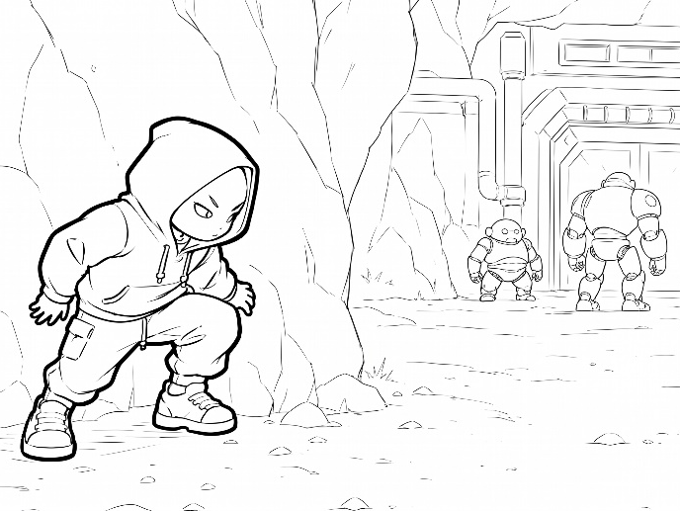
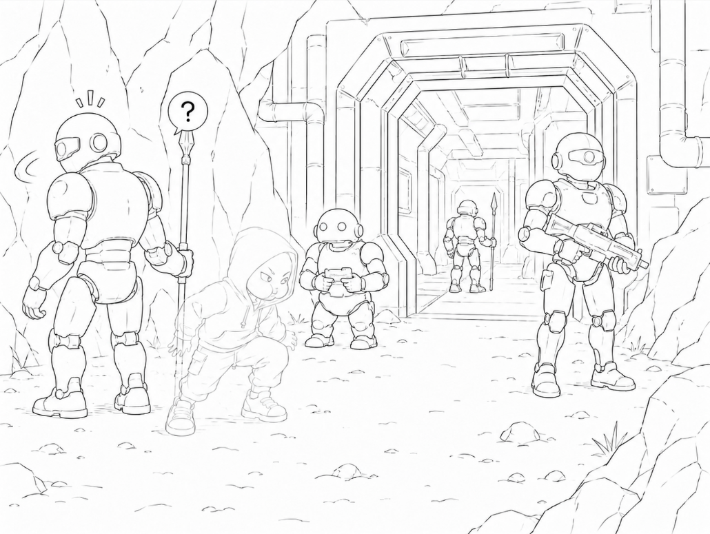
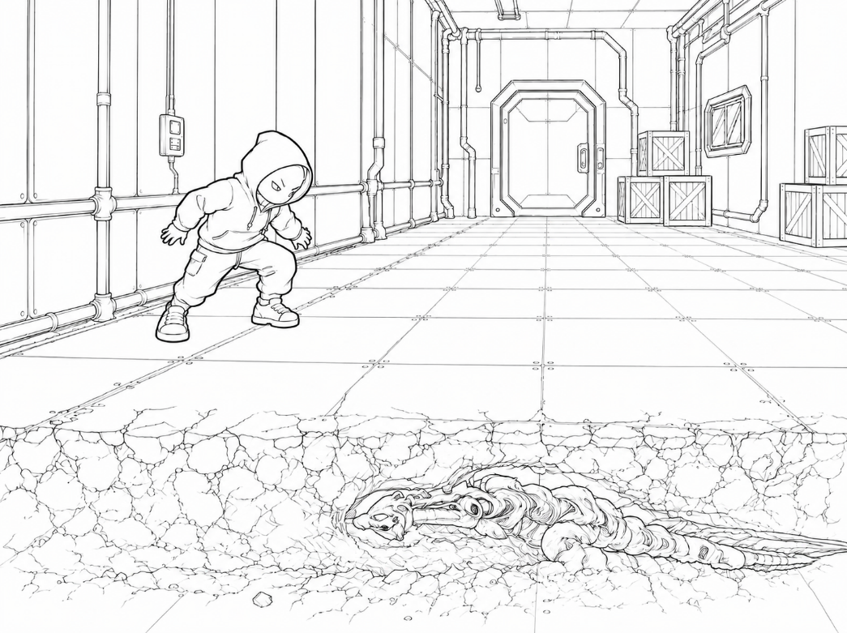
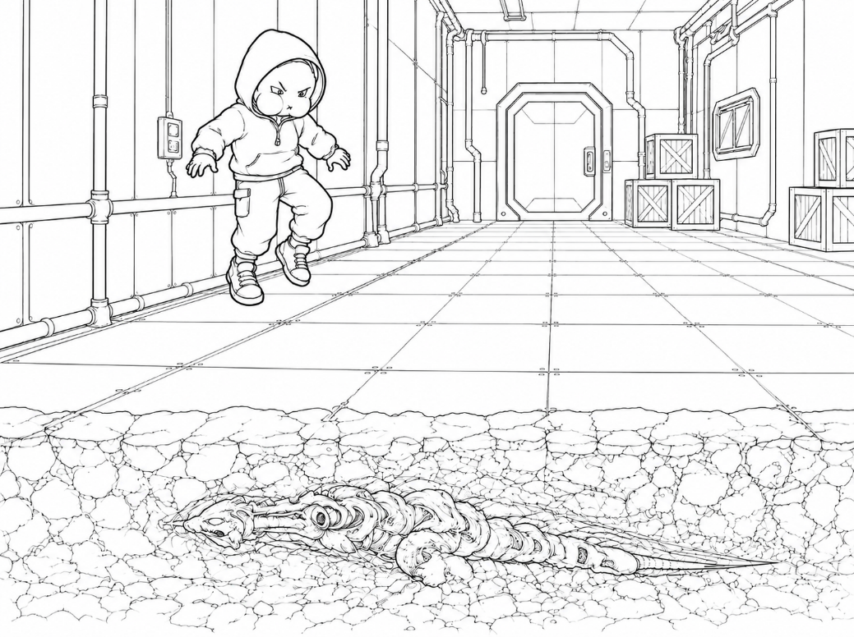
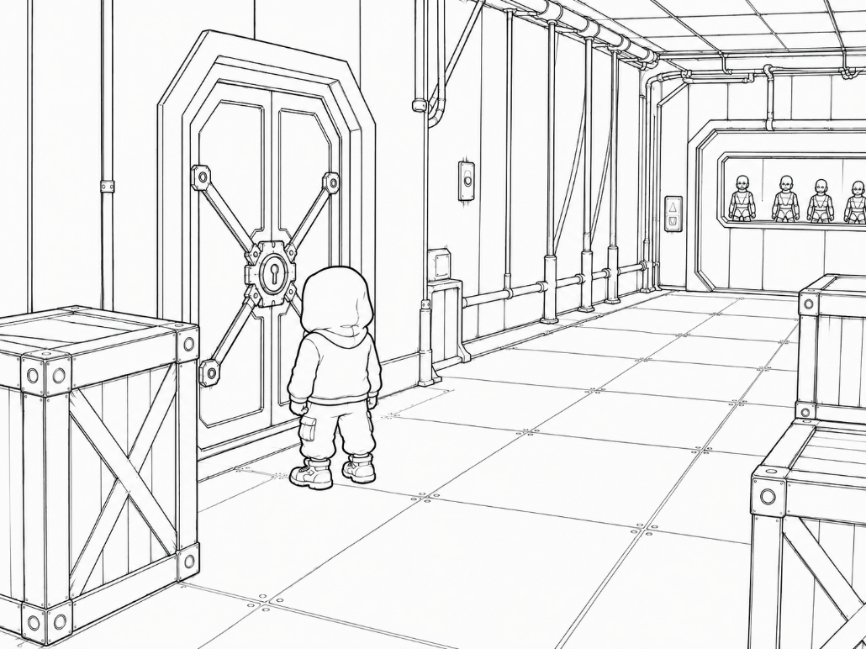
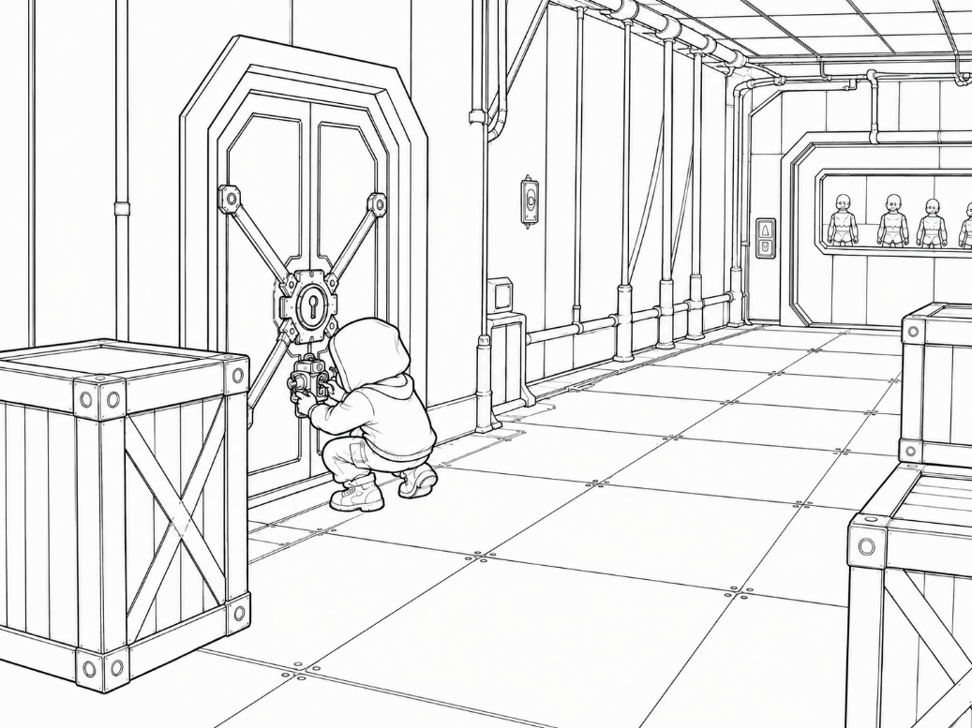
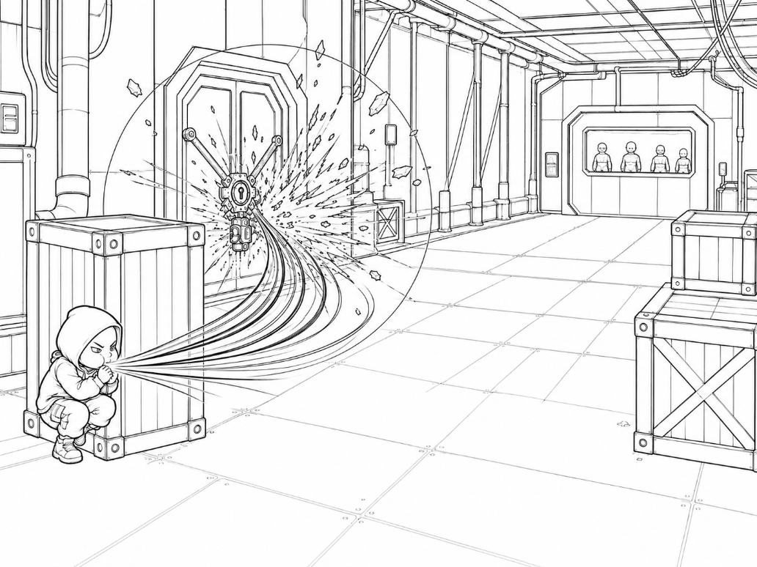
04 스토리보드
은신 STEALTH
공중 부유 HOVER
소리 흡수 SOUND ABSORPTION

Slide 8
04 연동 규칙
공기 환경 속성
적 의심 게이지
정상
안전 한계 100
제약 없음
먼지
안전 한계 감소
기침 자극 누적
0–24
25–49
50–74
75–100
미탐지
의심
위치 조사
발견 / 추격
꽃가루
안전 한계 감소
재채기 자극 누적
연기
들이마시기 크게 제한
기침 · 시야 저하
충전
호흡·발소리·충돌 소음이 청각 범위에 들어오면 상승
전환
임계값을 넘을 때 의심 → 조사 → 추격으로 행동 변경
독가스
들이마시기 불가에 가까움
피해 · 상태이상
감소
추가 기척이 없으면 시간 경과에 따라 감소·순찰 복귀
수중
들이마시기 불가
보유 호흡만 사용
중복 / 덮어쓰기 규칙
1
2
3
구역 이탈 시 환경 효과 해제.
이미 누적된 자극도는 시간에 따라 감소
우선순위 수중 > 독가스 > 연기 > 꽃가루 > 먼지 > 정상
동일 단계 중복 안전 한계는 최저값 적용 · 자극도는 누적

Slide 9
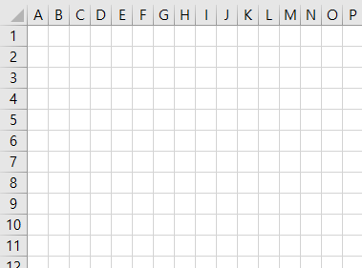
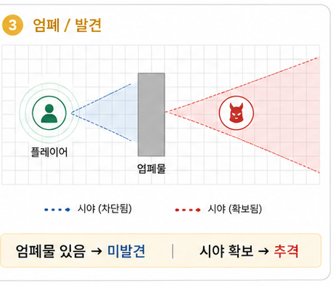
05 소음 / 적 AI 규칙
1
상태 전이 흐름
미탐지
평상시 순찰
소음 감지
발생 위치 기록
의심
낮은 의심
위치 조사
소리 위치 확인
발견 / 추격
시야 확보 시 공격
추가 기척을 끊으면 의심도가 감소해
순찰로 복귀함
→
→
→
→
2
공간 예시
1
범위 겹침
2
조사 단계
3
엄폐 / 발견
청각 범위와 시야·엄폐 관계에 따른
판정 예시
소음 발생
지점
플레이어
플레이어 소음 범위
적 탐지 범위
적 조사 범위
적 이동 경로
플레이어 시야
적 시야
청각 감지 발생
소리 위치 조사
엄폐물 있음→미발견 ｜ 시야 확보→추격
판정 기준 호흡 소음·발소리·충돌음은 별도 계산하며, 환경 소음과 겹치면 탐지 반경이 감소함

Slide 10
05 시스템 플로우 차트
플레이 시작
호흡 조작 가능
들이마시기
입력 시작
현재 공기 환경
데이터 호흡
현재 공기가
정상적인가?
입력 시간만큼 호흡 게이지 충전
원하는 지점에서 중단 가능
깊게 들이마실수록 더 많은 호흡 확보
호흡 게이지 /
들숨 연출 출력
숨 참기 입력
/ 상태 진입
환경별 들숨 규칙 적용
먼지 : 기침 위험
꽃가루 : 재채기 위험
연기 : 호흡 방해
독가스 : 피해 / 상태이상
호흡 소음 억제 + 호흡 게이지 지속 소모
이동 행동에 따라 소비 속도 변화
걷기 < 달리기 < 전력질주
다시 호흡
조작 가능
플레이어가 숨 참기 해제
/ 내쉬기 시작
숨 참기 상태
계속 유지
호흡 게이지가
남았는가?
발생 소음이 적 탐지 기준 이상인가?
현재 공기 환경
데이터 호흡
현재 상태에 따라 호흡 소음 계산
짧은 날숨 : 작은 소음
거친 날숨 : 큰 소음
강제 호흡 : 매우 큰 소음
내쉬기 / 호흡 회복 시작
필요한 양만 회복
회복 도중 다시 숨 참기 가능
강제 호흡 실행
숨 참기 강제 해제
재입력 일시 제한
적 AI
의심도 상승
소리 발생 위치
조사
플레이어가 다시 숨을 죽이면
추가 위치 정보 제공 중단
시간 경과 →
의심도 감소
다시 호흡
조작 가능
큰 소음
데이터 발생
큰 호흡 SFX
연출 출력

Slide 11







06 리소스
먼지
꽃가루
연기
들이마시기
숨 참기
호흡 한계
내쉬기
기침 위험
재채기 위험
들이마시기 제한
UI
호흡 게이지 · 안전 한계선 · 소음/의심 표시
현재 상태와 다음 판단 전달
애니메이션
들이마시기 · 숨 참기 · 내쉬기 · 흡음/공명
행동·한계·능력 사용 구분
SFX
짧은/깊은 들숨 · 날숨 · 한계 호흡 · 재채기
소음 단계와 AI 반응 기준 전달
VFX
먼지 · 꽃가루 · 연기 · 소리 파동
환경 위험과 능력 범위 전달
데이터
환경별 안전 한계 · 적 청각 범위 · 소비/회복량
레벨·AI 밸런싱 기준
제작 우선순위 UI 상태색 → 기본 호흡 모션/SFX → 위험 환경 VFX → 특수 능력 모션

Slide 12
06 예외사항 / 안전장치
예외 상황
발생 문제
안전 장치
흡음 중 추가 흡음
호흡 잠금과 저장 충돌
추가 흡음 불가 · HUD 경고
공중 부유 중 게이지 0
공중 정지 유지 불가
강제 호흡 후 즉시 낙하
재채기 직전 수중 진입
자극 출력과 환경 우선순위 충돌
재채기 취소 · 기침 상태 전환
기척 소거 중 충돌
시각 은신과 물리 흔적 충돌
충돌음 유지 · 적 의심 증가
비상 호흡 연속 사용
무한 숨 참기 가능
한 호흡 사이클당 1회 제한
필수 구간 소음 방출
적 과다 유입으로 진행 불가
방출 위치 제한 · 안전 구역 배치
1 생존 / 진행 보장
→
2 강제 상태 처리
→
3 능력·환경 효과
→
4 일반 입력 복귀
안전장치는 규칙을 약하게 만드는 예외가 아니라, 규칙끼리 충돌해 플레이가 망가지지 않게 하는 처리 기준

Slide 13
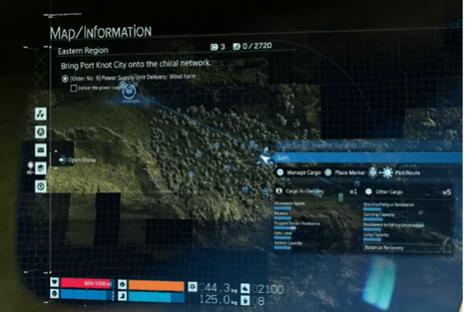
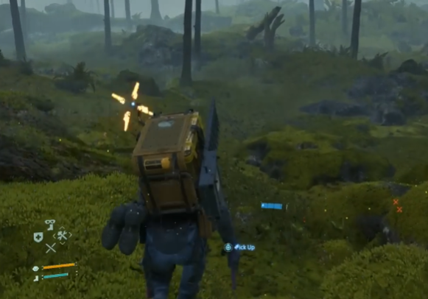
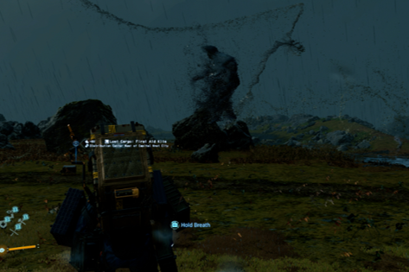
07 레퍼런스 분석 및 시스템 차별화
<DEATH STRANDING>의 검증된 신체 자원 관리 구조를 호흡 중심 시스템으로 재해석
① 신체 자원을 지속적으로 관리
② 환경에 따라 자원 관리 방식 변화
③ 자원과 은신 행동의 연결
행동에 따라 자원이 변화하고
자원 상태가 행동 성능에 영향을 미침
지형과 상황에 따라
자원 소모와 위험도가 달라짐
숨 참기를 통해 위험 지역에서
탐지 가능성을 낮춤
단일 행동 → 순환형 시스템으로 확장
하나의 자원 → 다양한 플레이로 확장
위험 관리 → 전략적 활용으로 확장

Slide 14
07 레퍼런스 분석 및 시스템 차별화
④ 핵심 자원과 성장 연결
⑤ 하나의 자원이 플레이 흐름을 지배
<Subnautica>와의 비교도 만들어보자.
① 호흡 자원의 지속 관리
② 환경에 따른 자원 제약
③ 자원과 이동/탐색의 연결
행동에 따라 자원이 변화하고
자원 상태가 행동 성능에 영향을 미침
지형과 상황에 따라
자원 소모와 위험도가 달라짐
숨 참기를 통해 위험 지역에서
탐지 가능성을 낮춤
자동 소비 → 능동적 호흡
생존 자원 → 전략 자원

Slide 15
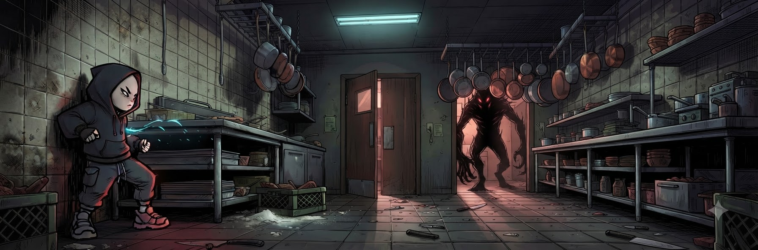

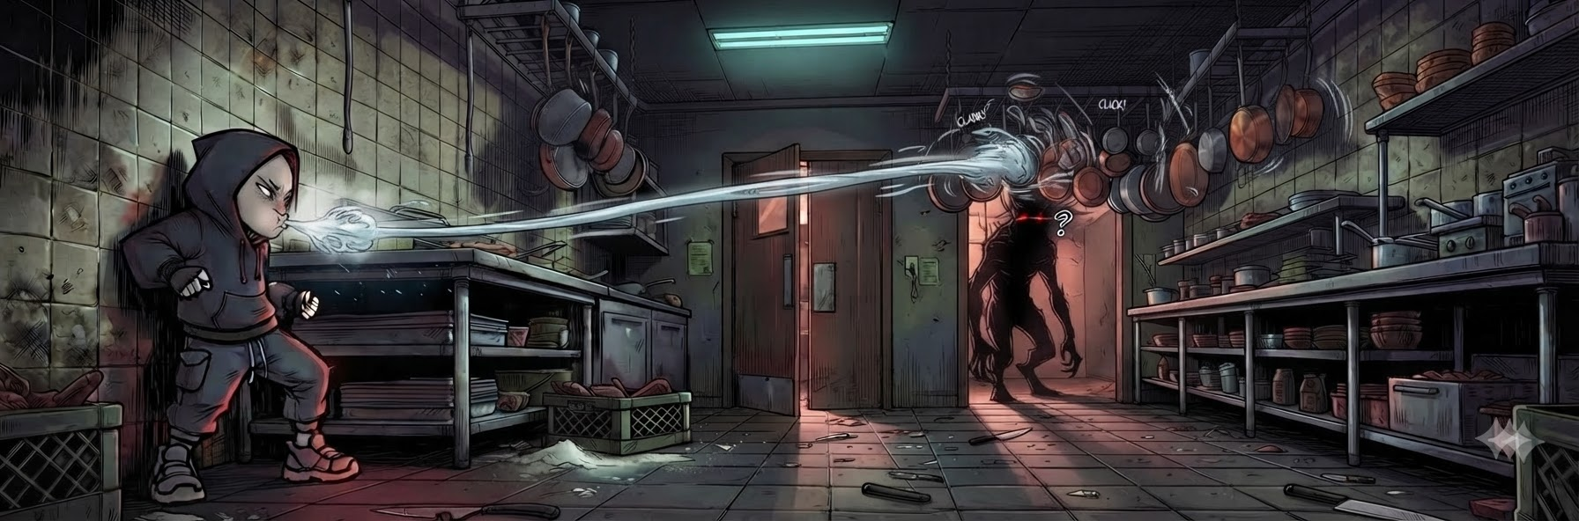
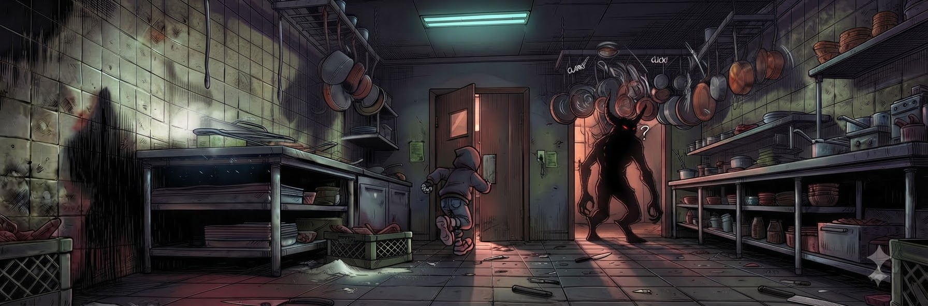
08 환경 연출
상황 확인 파리 적음 · 이동 가능
위험 구간 악취 오브젝트 · 숨 참기 유지
주의 구간 파리 증가 · 숨 참기 준비

Slide 16
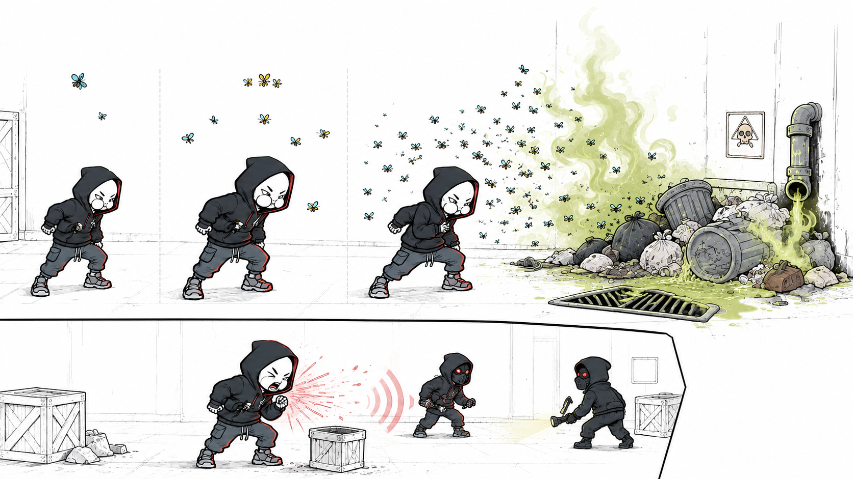
08 환경 연출
안전 구간
파리 적음 · 이동 가능
주의 구간
파리 증가 · 숨 참기 준비
위험 구간
악취 오브젝트 · 숨 참기 유지
실패 흐름 위험 구간 안에서 숨 참기 해제 → 기침 소리 발생 → 적 경계 / 탐색
플레이 규칙
① 들이마시기
② 위험 구간 동안 숨 참기 유지
③ 안전 구간에서 해제
기침
금지
플레이어가 환경 신호를 읽고 능동적으로 호흡을 관리하도록 유도

